Slide 1

APLICAȚII IA în EXAMINĂRILE NEDISTRUCTIVE
Trancă Th., Trancă Mircea
DIAC SERVICII srl
Raimund Zeman- Solutii CND
MAMAIA 18-20 iunie 2025

Slide 2
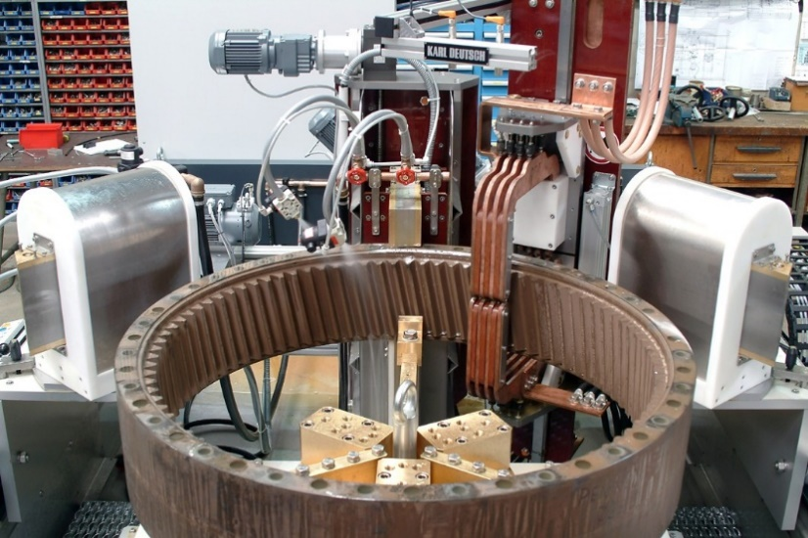
Examinarea nedistructivă cu particule magnetice (MT)
1. Examinarea nedistructivă cu particule magnetice (MT) este o metodă care a fost practicată si verificată timp de zeci de ani, folosită pentru detectarea fisurilor apropiate de suprafața materialului în componente feromagnetice. Pentru examinare au fost folosite pulberi magnetice fluorescente tip FLUXA si sisteme de detectare a fisurilor tip DEUTROMAT, ambele fabricație KARL DEUTSCH-Germania. Inspectorii MT trebuie să examineze suprafețele relevante ale componentelor într-o cameră întunecată, sub lumină UV emisă de lămpile de examinare. Această sarcină implică o responsabilitate ridicată pentru operatorii care trebuie să-și mențină un grad înalt de concentrare in condiții de lucru dificile.

Slide 3
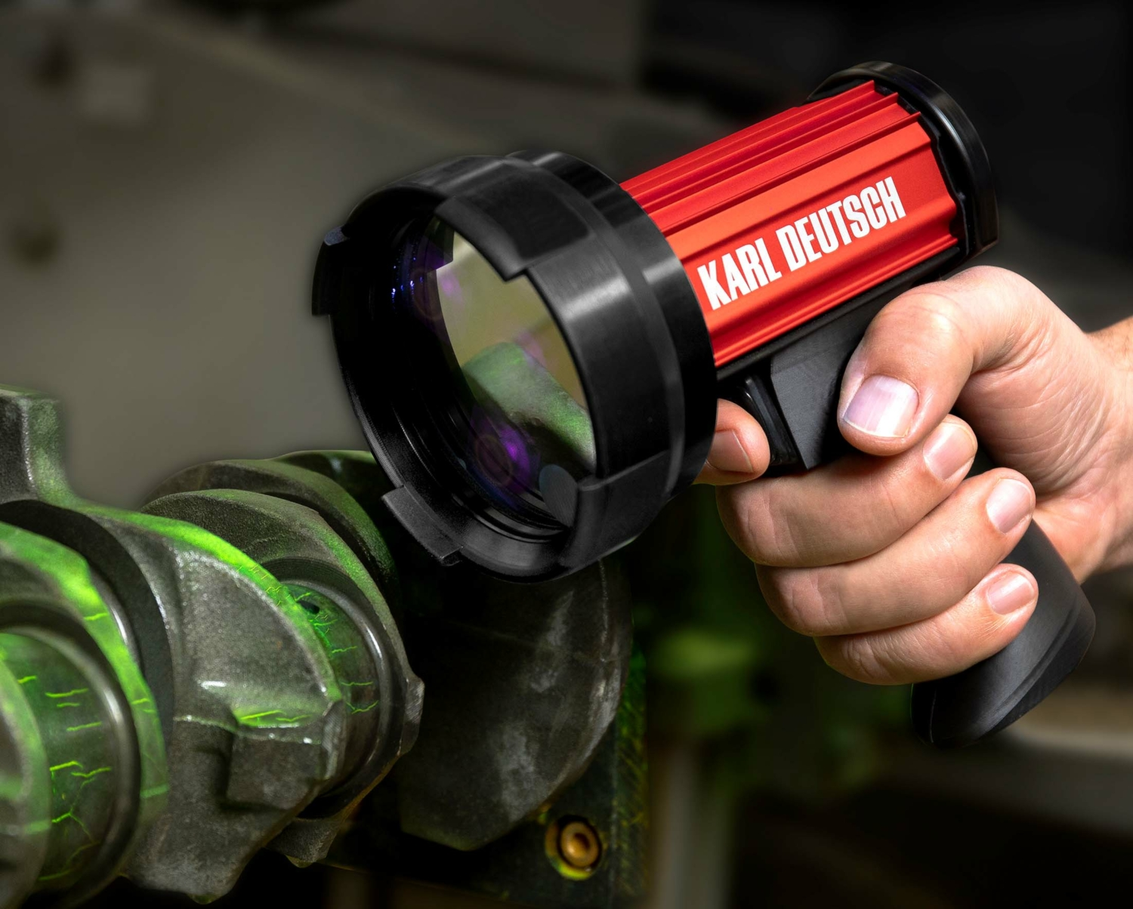
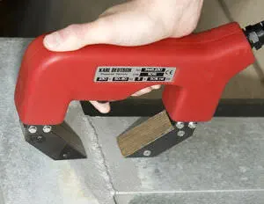
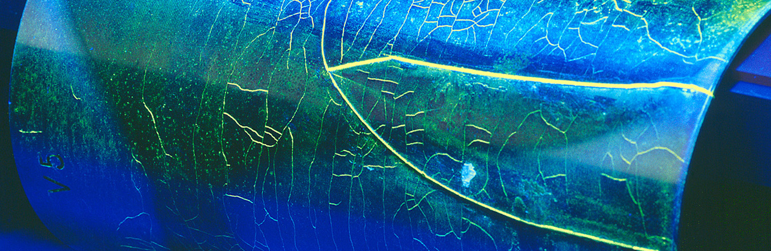
2. Inspecția ulterioară procesului de magnetizare efectuată de către inspectorii MT înseamnă, pe de o parte rezultate afectate de așa-numiții „factori umani” și pe de altă parte, că nu există o documentare a rezultatelor testelor. În cele mai multe cazuri, singura documentație a rezultatelor examinării este sortarea pieselor prin marcare OK sau NO

Slide 4
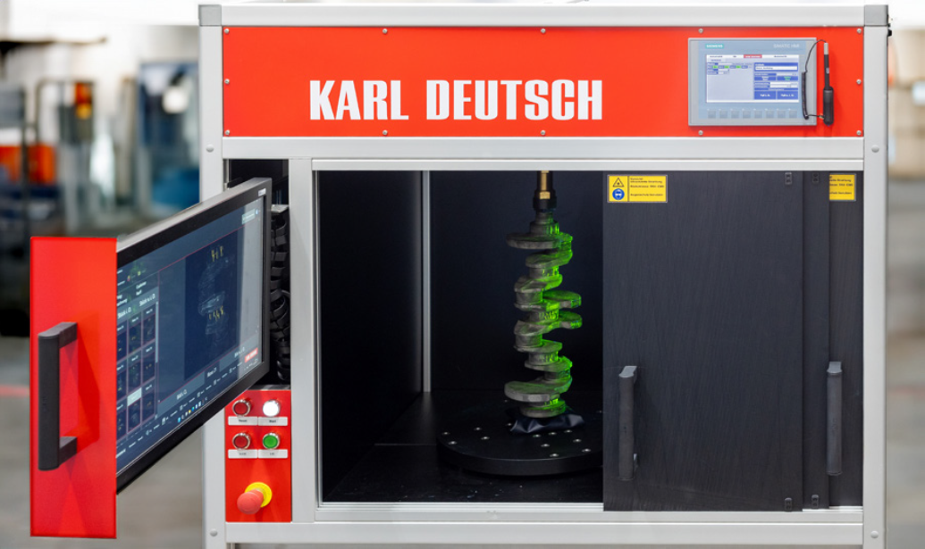
Sistemul CRACKVIEW AI
3. KARL DEUTSCH a creat sistemul CRACKVIEW AI, sistem care folosește inteligența artificială pentru a analiza suprafețele pregătite anterior cu indicații de tip fisură. Cele mai recente rezultate ale cercetărilor din domeniul învățării în profunzime sunt utilizate sub formă de rețele neuronale multistrat care simulează luarea deciziilor umane. Rețelele neuronale utilizate trebuie să fie în prealabil instruite cu date adecvate. Uzual, rezultatele testelor nu sunt înregistrate sub formă de imagine, acesta fiind primul pas necesar în dezvoltarea unei funcționări AI.

Slide 5

4. Stația de examinare CRACK-VIEW AI este prevăzută cu o masă turnantă motorizată controlată de un PLC și un manipulator pentru piesele examinate. Masa turnantă și dispozitivul de prindere sunt proiectate pentru a manevra individual accesorii si componente. Patru sau mai multe camere de luat vederi industriale în combinație cu placa turnantă permit o examinare la 360° a componentei.
Nucleul stației de testare este software-ul CRACK VIEW AI care este o interfață între camerele de luat vederi, PLC și motorul AI. Motorul AI conține o rețea neuronală care a fost antrenată pe setul de date KARL DEUTSCH format din mii de imagini captate in prealabil.

Slide 6
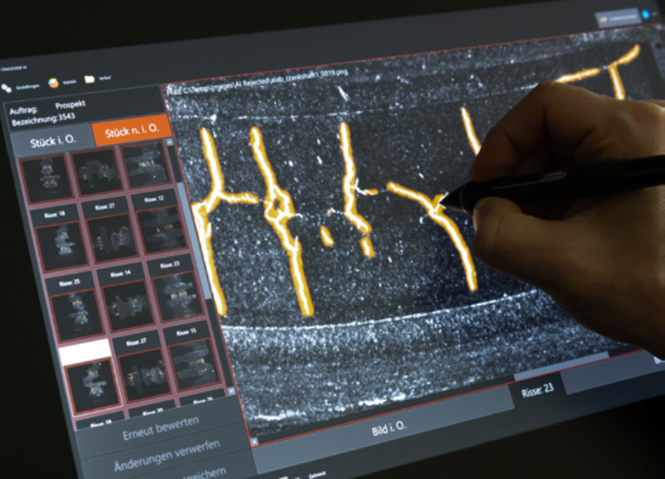
Adnotarea indicațiilor relevante
5. Trebuie generată o cantitate suficientă de date adecvate de antrenament, respectiv mii de imagini ale componentelor cu indicații de fisurare. Aceste date trebuie elaborate prin adnotarea indicaţiilor relevante. Este necesar ca pentru fiecare imagine care arată ca o zonă fisurată a unei componente să fie generată o mască care să descrie cu precizie forma și poziția fisurii. Pentru aceasta se face trasarea manuală (adnotare) a contururilor fisurilor.

Slide 7
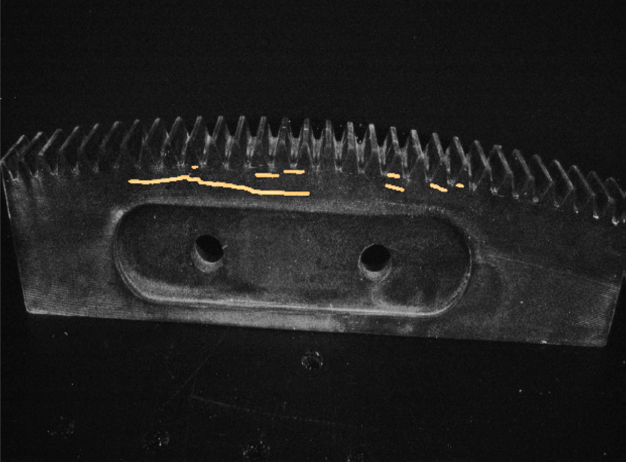
Segmentare semantică
6. Când motorul AI evaluează individual imaginile, se execută o așa-numită segmentare semantică. Pixelii aparținând fisurilor sunt recunoscuți și evidențiați în software-ul CRACKVIEW AI prin marcare colorată, o așa-numită hartă termică, si afișați corespunzător pe ecran. Harta termică reprezintă grafic probabilitatea calculată de AI a pixelilor individuali ai imaginii care aparțin unei fisuri. Imaginile sunt analizate de computer iar limtele de acceptare ale examinării pot fi ajustate folosind criterii standard de lungime și suprafață.
Harta termică a defectelor

Slide 8
7. Software-ul are trei moduri de operare pentru aplicație: Ajustare, Manual și Automat.
7.1. Modul de ajustare - este utilizat pentru a configura camerele de luat vederi. Iluminarea poate fi setată aici și focalizarea camerei poate fi verificată.
7.2. Modul manual - este folosit pentru a colecta datele necesare de instruire. Este efectuat un ciclu complet de examinare controlat prin PLC iar imaginile sunt captate din toate perspectivele relevante. Software-ul colectează aceste imagini și le analizează de către motorul AI pre-antrenat. Informațiile despre comandă și piesa de testare precum și semnalele de pornire și oprire ale piesei, sunt transferate de la PLC la stația CRACKVIEW AI.
Ecran tactil SIMATIC HMI pentru controlul secvențelor de examinare
Când ciclul de inspecție este completat, CRACKVIEW AI are nevoie de un inspector uman pentru a evalua imaginile individuale sau piesa de examinat în modul manual. Ca si cerință minimă, software-ul trebuie să identifice dacă piesa este OK sau NOK. Inspectorul poate face acest lucru apăsând butoanele corespunzătoare de pe ecranul tactil de 24" sau cele două butoane hardware din partea din față a stației de inspecție. În plus, o adnotare inițială a imaginilor înregistrate poate fi efectuată direct la postul de control.

Slide 9
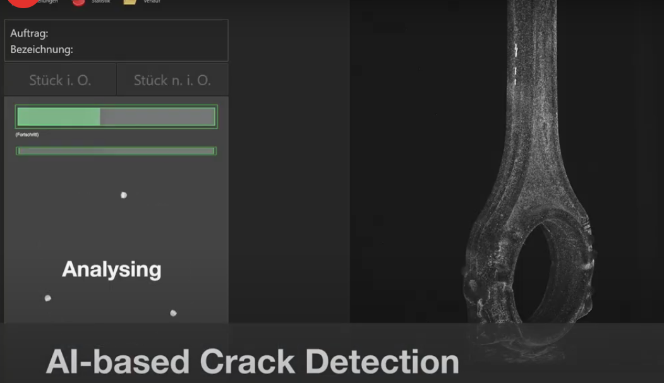
7.3. Modul automat nu mai necesită aport uman. Întregul proces este complet automatizat. Doar rezultatele AI sunt folosite pentru evaluarea componentelor și ulterior salvate. Software-ul colectează toate imaginile asociate piesei de testare, le evaluează de către motorul AI și creează o evaluare generală a piesei de testare. Aceasta este arhivată într-o bază de date și returnată la PLC ca un semnal OK sau NOK și poate fi transmisă de aici pentru sortarea în aval a componentelor inspectate.

Slide 10
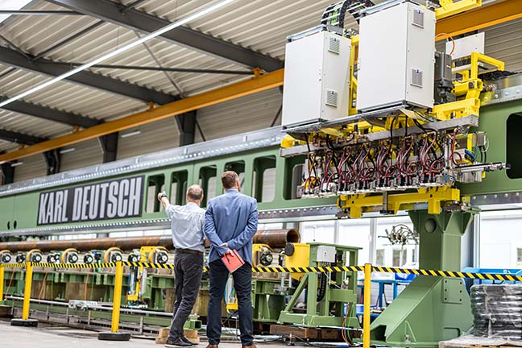
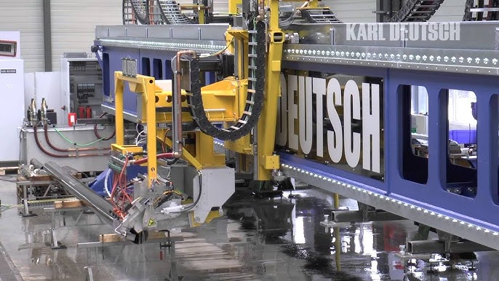
Examinarea nedistructivă cu ultrasunete
Cu toate progresele remarcabile în domeniul imagisticii ultrasonice, interpretarea rezultatelor examinărilor se face (cu câteva mici excepții, respectiv la controlul automat al laminatelor), de către un operator certificat și rămâne foarte dependentă de nivelul de competență a acestuia.
1. Examinarea nedistructiva cu ultrasunete este metoda cea mai folosită de evaluare a compactității materialelor metalice sau nemetalice, elaborate ca materiale turnate, forjate sau laminate sau a diferitelor tipuri de asamblări între aceste materiale (sudură, placare, fretare, etc.) in cea mai largă gamă de dimensiuni, forme si compoziții chimice.

Slide 11
Instalatia de Control Ultrasonic Automat- TTPS 55461
Analizăm Instalatia de Control Ultrasonic Automat- TTPS 55461, echipată cu defectoscopul ultrasonic ECHOGRAPH 1155, fabricatie KARL DEUTSCH – Germania. Instalația este destinată examinării cu ultrasunete in imersie a barelor de secțiune circulară sau pătrată din titan sau aliaje de titan, in gamele de dimensiuni Φ ( sau □) 100-350 mm și lungimi de până la 4000 mm. Scanarea pieselor se face prin metoda elicoidală.

Slide 12
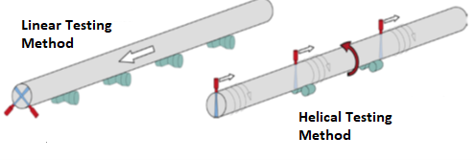
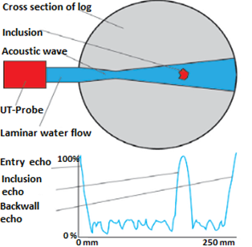
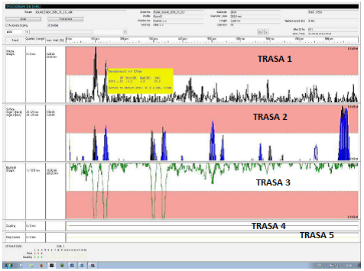
Scanarea semifabricatelor
S
TRASA 1: Înregistrarea rezultatelor scanării cu traductorul normal S
TRASA 2: Înregistrarea rezultatelor scanării cu traductorii inclinați A1 si A2
TRASA 3: Înregistrarea evoluției ecoului de fund la scanarea cu traductorul normal S
TRASA 4: Monitorizarea cuplajului celor trei traductori ultrasonici
TRASA 5: Înregistrarea rezultatelor examinării cu Eddy Current
Examinare US directă și indirectă

Slide 13
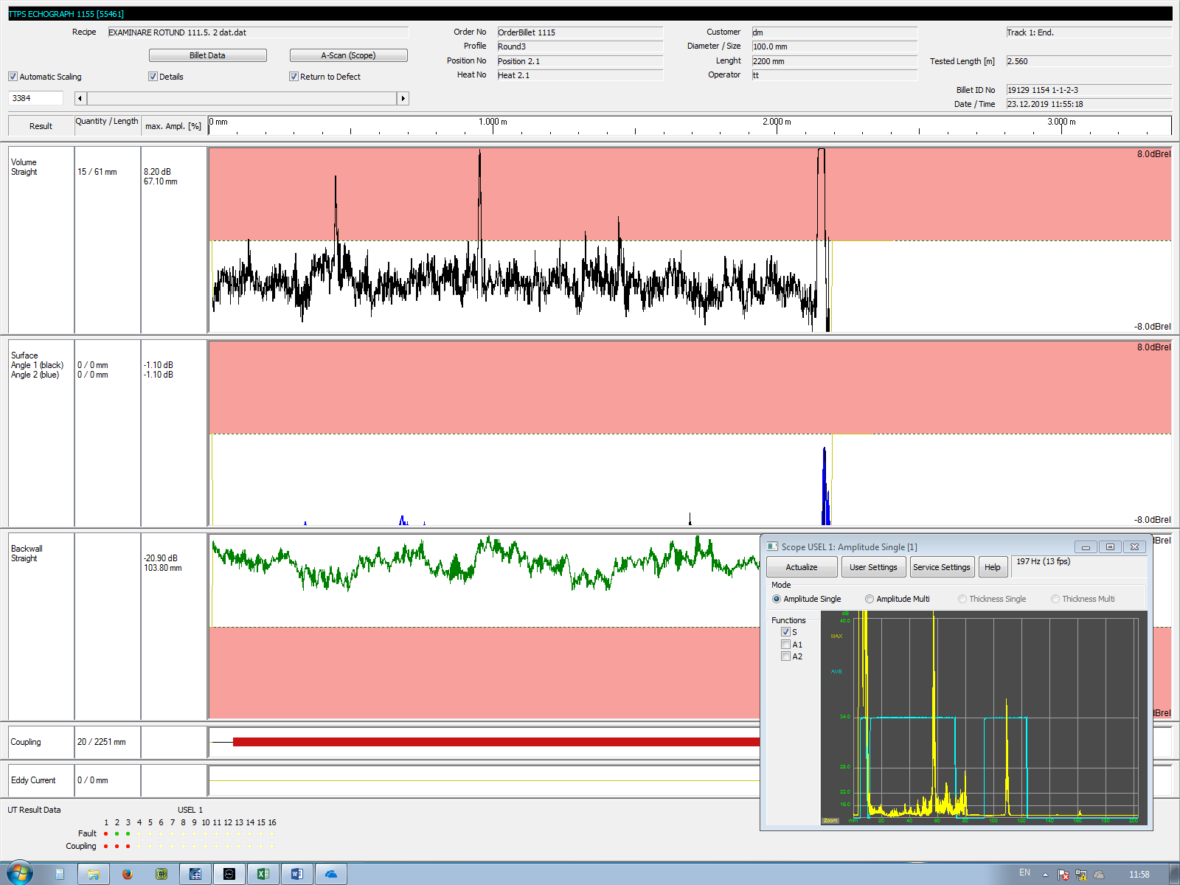
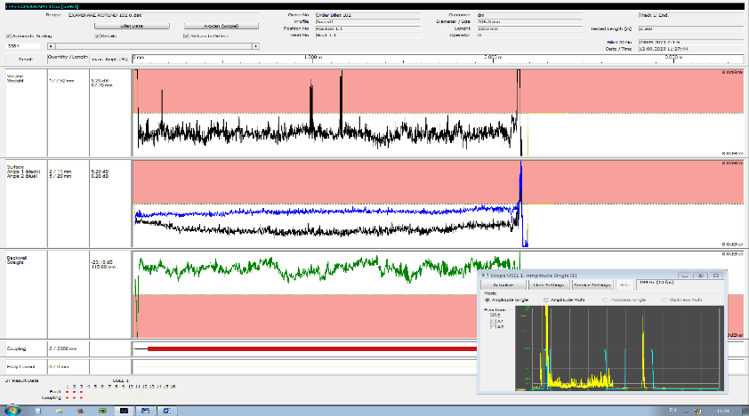
Obiectivul cercetării
Semnale de defecte reale Semnale false
Scanarea cu traductor normal este înregistrată pe Trasa 1; pe verticală (axa Y) este reprezentată amplitudinea discontinuităților iar pe orizontală (axa X) poziția și eventual lungimea acestora pe axa biletului. Fiecare semnal apărut pe oscilogramă este verificat ulterior examinării automate prin deplasarea manuală a traductorului în dreptul acestuia si înregistrat (print-screen) în prezentare A. Se verifică astfel existența acestuia ca defect real și caracterizarea ca lungime pe axa X. Pe suprafața pieselor de examinat pot să apară la momentul examinării corpuri străine sau fenomene fizice care determină apariția unor semnale false de defect. Ne propunem decelarea semnalelor false de cele reale prin metode de AI.

Slide 14
Abordări inițiale
1. Exista un număr mare de modele multi-modale LLM (Large Language Model) care includ capabilități avansate de „Computer Vision” pentru a recunoaște sau a genera imagini statice si video atât din categorii generale (ex: recunoașterea caracterelor (OCR), clasificare imagini, etc) cât și din categorii specifice (ex: identificarea tumorilor pe radiografii medicale, detectare grad oboseala șofer).
Acestea nu sunt antrenate pe un set de date specifice inspecției cu ultrasunete. Din acest motiv rezultatele obținute nu au fost relevante. Algoritmul e afectat de fenomenul numit ‚halucinare’ : răspunsul este generat cu o acuratețe si grad de încredere foarte mic.
2. S-a încercat de asemenea furnizarea unui context adițional pentru a augmenta memoria modelului folosind interfața de tip chat(prompt) LLM cu doua set-uri de imagini de referința. Succesul a fost foarte limitat din cauza limitărilor de arhitectură :
• ‚memoria temporară’ a unui model LLM permite încărcarea unui număr mic de imagini (20-30) ceea ce nu oferă suficiente date de antrenare pentru a obține o acuratețe mare,
• algoritmul de învățare folosit de modelul LLM este generalist si nu poate fi modificat de parametrii modelului.

Slide 15
Soluția finală
3. S-a decis să dezvoltăm de la zero o aplicație bazată pe Rețele Neuronale Artificiale (RNN). Aceste RNN sunt inspirate din structura creierului uman cu noduri si rețele de neuroni interconectate in diferite straturi:
• Strat de Intrare (date de intrare) : primește datele inițiale (în cazul nostru, valorile pixelilor din imagine).
• Straturi Intermediare (ascunse): neuronii din aceste straturi procesează imaginea din stratul de Input, identifica tiparele si trimit mai departe rezultatele. Modelele simple (de exemplu muchii sau colturi )sunt de obicei identificate in primele straturi in timp de neuronii din ultimele straturi recunosc tipare mai complexe (de exp. texturi sau forme).
• Strat de ieșiri (Rezultat/Predicție): furnizează probabilitatea ca imaginea analizata sa aparțină uneia din clasele definite.
Din diferitele tipuri de RNN am ales sa implementăm o solutie bazata de RNC care sunt cel mai potrivite pentru recunoasterea acestui tip de imagini
- Rețele Neurale Convoluționale -RNC (Convolutional Neural Networks-CNN)
RNC-urile sunt de un tip specific de rețea neuronală artificială foarte eficientă pentru clasificarea imaginilor. Aceste rețele folosesc straturi speciale numite „straturi convoluționale” care acționează ca niște filtre de scanare sau lupe care se deplasează peste imagine. Acestea sunt antrenate sa detecteze automat un set de caracteristici relevante (margini, colțuri, texturi, culori) indiferent de locul in care apar in imagine. RNC includ de asemenea „straturi de pooling” care le ajută la sintetizarea informațiilor și fac rețeaua mai robustă la variații mici în imagine (cum ar fi deplasările ușoare în poziție). RNN pot fi considerate ca un fractal de înțelegere: încep prin a vedea linii și culori de bază, apoi le combină în forme simple, apoi în părți mai complexe și, în final, folosesc toate aceste informații pentru a lua o decizie cu privire la imaginea de ansamblu.

Slide 16
Dezvoltarea Aplicației
Etapa 1 – Preprocesarea /Pregătirea datelor
a. Identificarea formelor de undă
Rezultatele obținute antrenând RNN pe setul de imagini neprocesate (Trasa 1) au avut un grad mic de acuratețe (42%) ceea ce indică faptul că volumul de imagini pe care s-a efectuat procesul e prea mic și e afectat de lipsa unei distincții vizuale clare și repetitive intre cele 2 categorii.
De aceea am decis să implementăm un modul adițional care va selecta din setul de imagini doar acele zone în care formele de undă depășesc 50% din amplitudinea maximă a semnalului. Dimensiunea standard a selecției a fost definită la 290 * 24 pixeli.
b. Redimensionare imagini – rețeaua neurală trebuie să fie antrenată pe un set de imagini cu aceleași dimensiuni (nr. pixeli lățime & înălțime); implementarea funcției de identificare formă de undă ține cont de această cerință si nu mai este necesar să efectuăm redimensionarea.
Identificarea formelor de undă

Slide 17
c. Normalizare – aduce toate valorile caracteristicilor pe o scară comună, de obicei între 0 și 1 (varianta folosită în această soluție) sau cu o distribuție standardizată. Acest lucru ajută modelul să învețe mai rapid și mai stabil, evitând probleme precum dominanța unor caracteristici sau gradient descent instabil).
Etapa 2 – Definirea Arhitecturii RNN
• Straturi Conv2D (Convoluționale): detectorii de caracteristici care caută modele.
• Straturi MaxPooling2D (Pooling): Acestea rezumă informațiile și reduc dimensiunea imaginii, făcând modelul mai eficient.
• Stratul „Dropout”: O tehnică pentru a preveni modelul să memoreze pur și simplu imaginile de antrenament (supraîncărcare) prin ignorarea aleatorie a unor neuroni în timpul antrenamentului, forțându-l să învețe caracteristici mai robuste.
• Stratul „Flatten”: Convertește harta de caracteristici 2D din straturile convoluționale/pooling într-o listă plană, 1D de numere.
• Straturi Dense: Acestea sunt straturile standard, complet conectate, ale rețelei neuronale care efectuează clasificarea finală pe baza caracteristicilor extrase anterior. Ultimul strat Dense are o dimensiune egală cu numărul de clase (2 în cazul nostru: OK, NOK). Acest ultim strat nu are o funcție de activare finală.

Slide 18
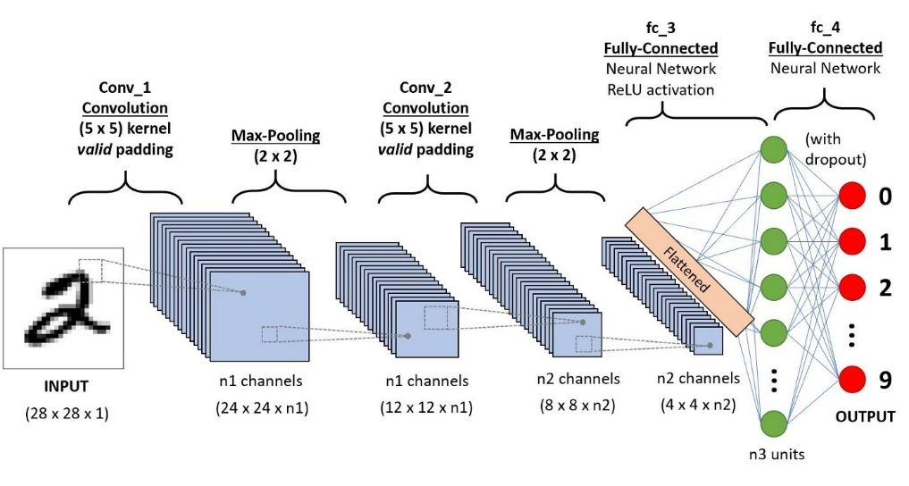
Exemplu de RNN construit pentru recunoașterea scrisului de mână
Etapa 3 – Antrenarea Modelului
In aceasta etapă modelul ‚învață’ din cele 2 seturi de imagini. Fiecare imagine a fost analizată in prealabil de un analist NDT si a primit una din cele 2 etichete :’semnal fals ’ si ’semnal normal’.
a- Aplicația încarcă imaginile de antrenament (în grupuri) către RNN, obține predicția RNN, o compară cu eticheta reală folosind o funcție de pierdere (care măsoară cât de greșită a fost predicția) și apoi folosește un optimizer (adam) pentru a ajusta ușor parametrii interni ai rețelei (ponderi) pentru a reduce eroarea. Execuția procesului de învățare pe toate imaginile din cele doua seturi se numește ‚epoch’.

Slide 19
b-După fiecare ‚epoch’, aplicația evaluează performanța modelului pe setul de validare (datele pe care nu a fost antrenat). Acest lucru ne ajută să monitorizăm progresul și să evitam supra-antrenarea. Urmărim metrici precum acuratețea (procentul de predicții corecte) și pierderea (cât de greșită este) atât pe datele de antrenament, cât și pe cele de validare.
Acest proces se repetă de maximum 30 de ori (epochs) și aplicația îl va opri într-o etapa intermediară dacă identifică o tendință de scădere a acurateței sau creștere a pierderii.
c -Salvarea modelului : modelul RNN este antrenat o singură dată și salvat într-un fișier care include arhitectura modelului și parametrii fiecărui obiect din model; pentru a putea executa clasificarea unei imagini este necesar doar sa încărcam acest fișier in memoria de execuție a aplicației.
Rezultatele obținute
S-a pornit de la un set de date care include 160 scanări (Trasa 1) dintre care 80 cu defecte reale si 80 care includ semnale parazite. Din acestea am selectat aleator 128 de imagini și am aplicat algoritmul de identificare rezultând un număr de 1400 de forme de undă corespunzătoare celor 2 categorii (‚defect real ’ și ’semnal parazit’). Modelul a fost antrenat pe aceste 1400 de imagini (1120 pentru antrenare propriu zisa și 280 in setul de validare).
Aplicația execută următorii pași pentru a clasifica imaginea aleasa în categoria ‚defect real’ sau în categoria ‚semnal parazit’:

Slide 20
a. Identificarea celor n forme de unda care depășesc amplitudinea de 50%,
b. Clasificarea fiecărei forme de unde folosind RNN antrenată pe setul de date inițiale,
c. Prezentarea către utilizator a concluziei clasificării fiecărei forme de undă de la pasul (a).
Cele 32 de imagini care nu au fost folosite in procesul de învățare au fost clasificate folosind aplicația dezvoltată. Rezultate obținute :
Clasificare corectă | Clasificare greșită
25 imagini (78.12 %) | 7 imagini(21.875%)
Pentru a avea o relevanță statistică mai bună, am reluat procesul de selecție aleatoare pentru cele 32 de imagini folosite in testarea clasificării si am re-antrenat modelul de 30 de ori. Din cele 960 clasificări 779(81.1%) au fost corecte.
Concluzii:
Condiția prealabilă pentru utilizarea soluțiilor de inteligența artificială este o bază de date de înaltă calitate. Pentru a construi una, fluxul de lucru al inspecției trebuie digitalizat astfel încât datele și rapoartele de inspecție să fie disponibile digital și să nu existe întreruperi media în proces.
Software-ul oferă o bază de date excelentă pentru organizații pentru a antrena modele de inteligență artificială și a profita de utilizarea lor în NDT și inspecție.

Slide 21
Inteligența artificială (IA) are potențialul de a îmbunătăți și optimiza semnificativ testele nedestructive (NDT). Beneficiile includ creșterea productivității, o precizie mai bună și timpi de inspecție mai rapizi. Cheia pentru deblocarea potențialului AI în NDT este implementarea tehnologiilor necesare pentru digitalizarea fluxurilor de lucru de inspecție și crearea unei baze de date digitale structurate. Un NDT mai avansat și optimizat trebuie să utilizeze posibilitățile oferite de IA. deoarece oferă o bază de date de înaltă calitate pentru antrenarea modelelor IA, care pot fi apoi utilizate pentru îmbunătățirea proceselor de inspecție.

Slide 22
THANK YOU!
Notes:
2

